Slide 1

Hra na motivy metroidvania s psychologickými prvky
Autor práce: Jiří Štípek (xstipe02)
Vedoucí práce: Ing. Tomáš Milet, Ph.D.

Slide 2
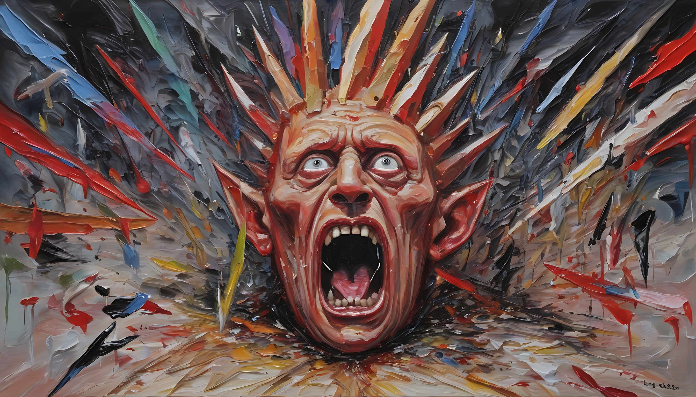
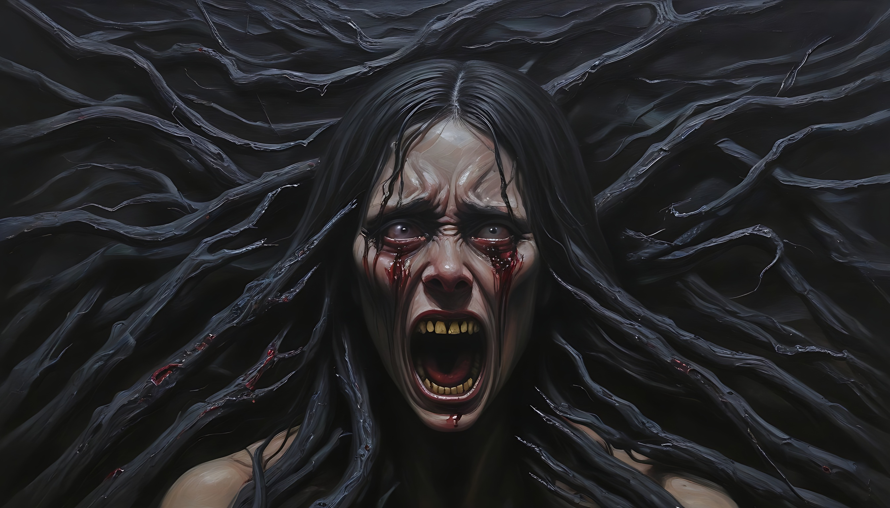
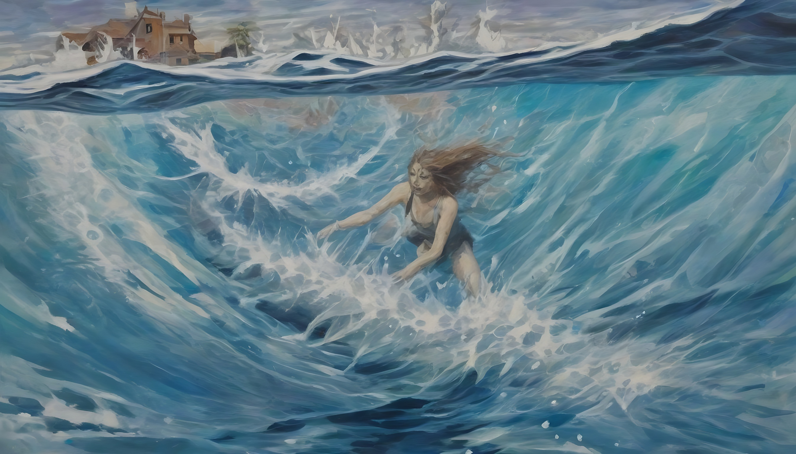
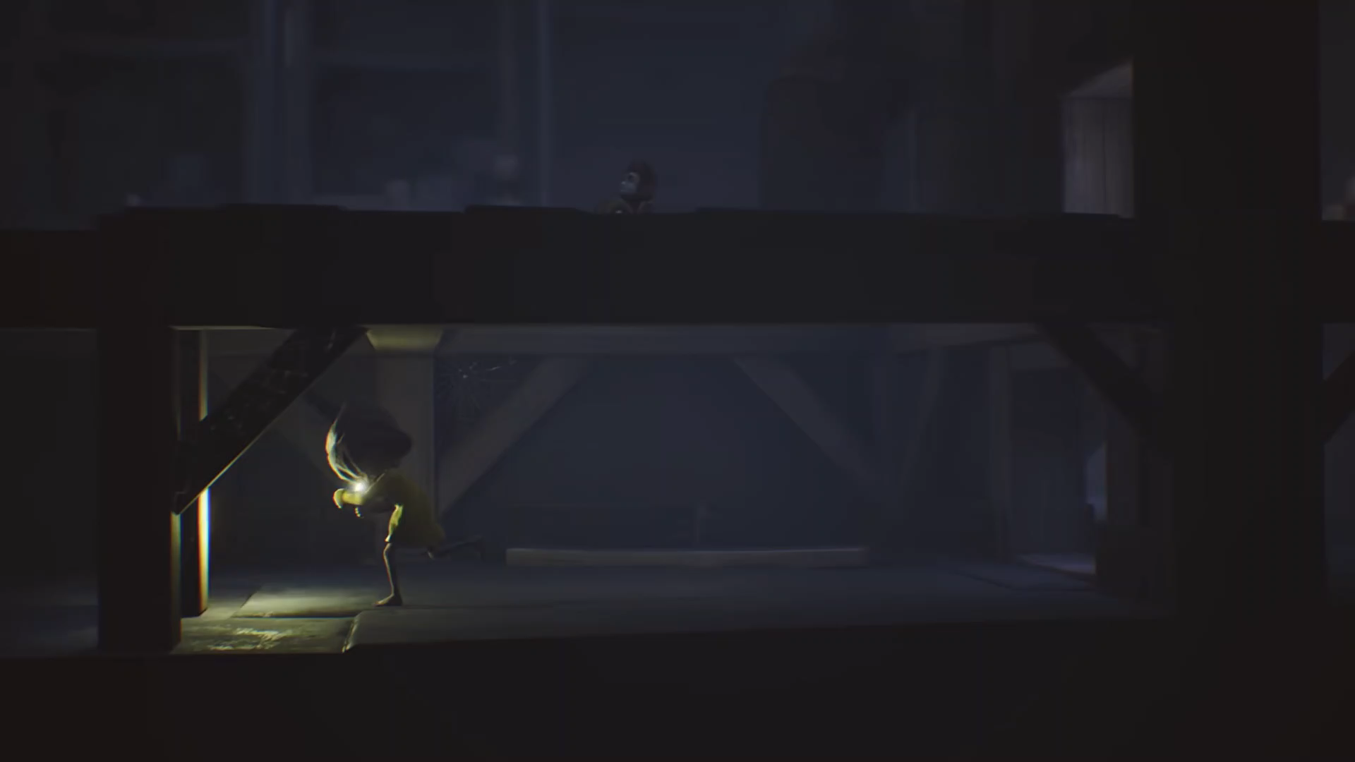
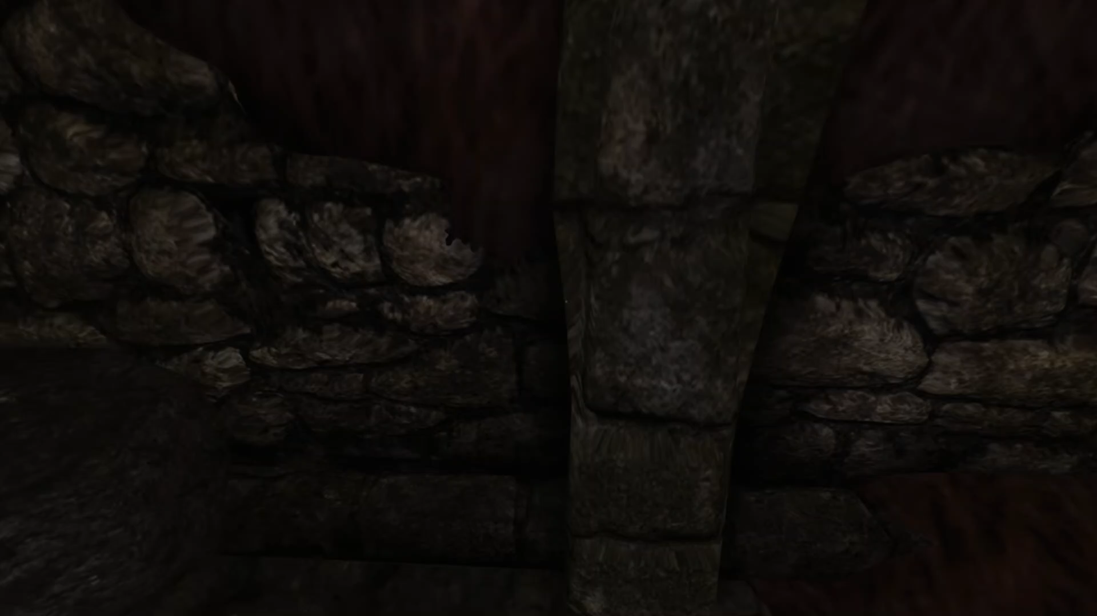
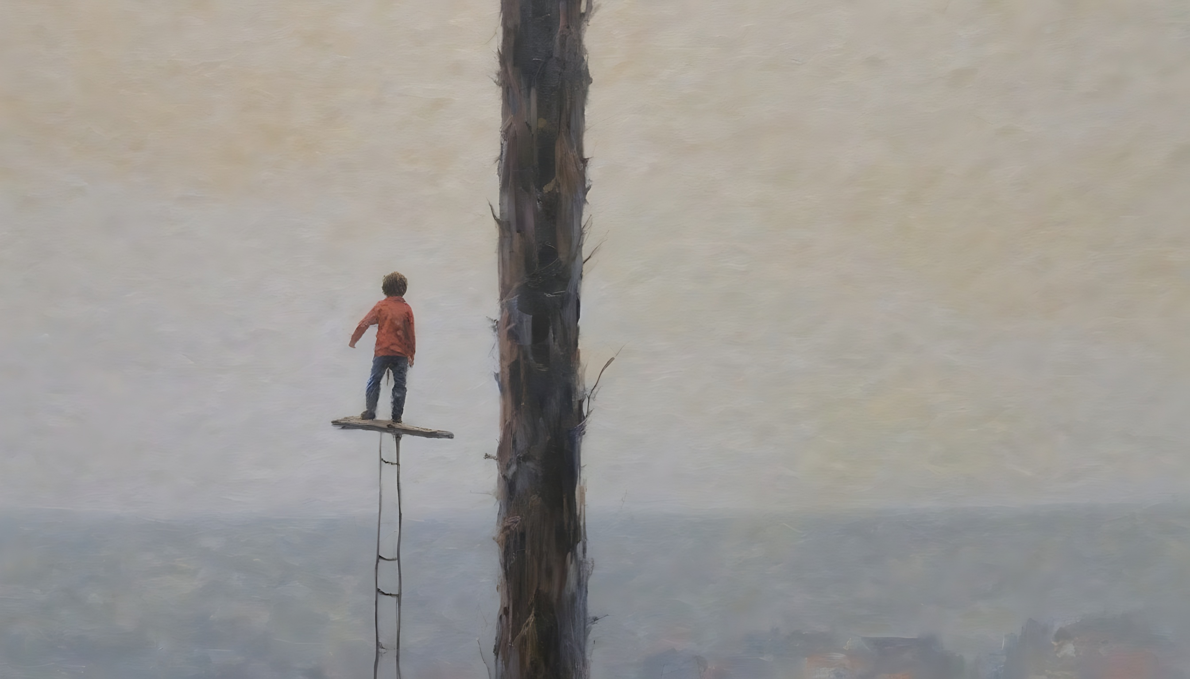
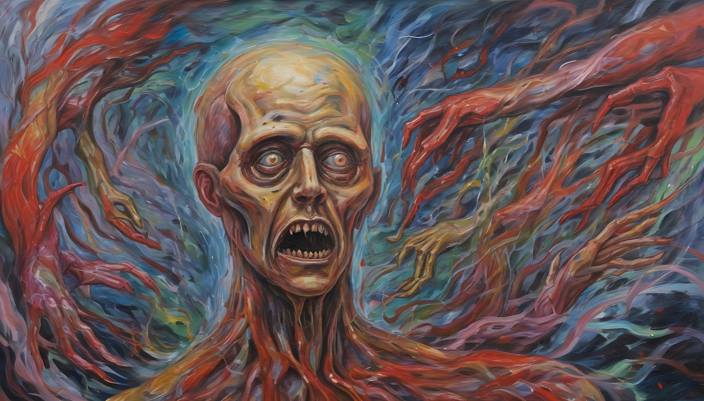
Cíl práce
- vytvoření originální videohry
- poskytnout informace o různých fobiích a jejich působení na lidi
- ukázat způsoby, jak proti fobiím bojovat
- nabídnout porozumění lidem trpící fobiemi
Little nightmares
Amensia

Slide 3
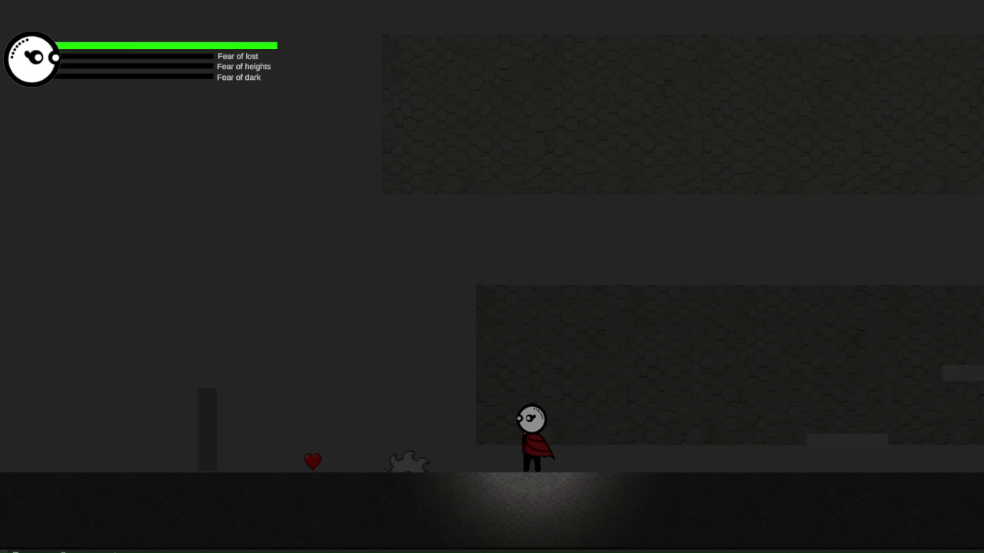


Slide 4
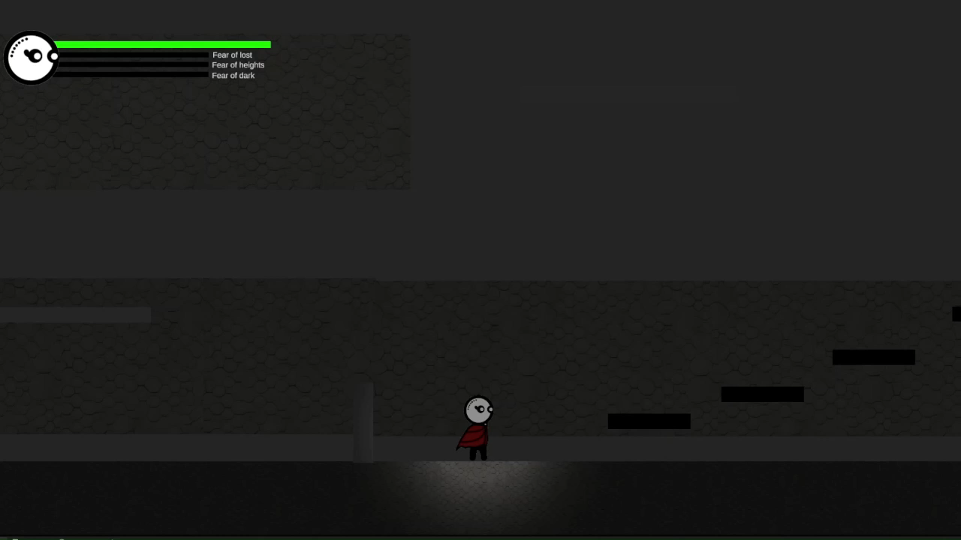
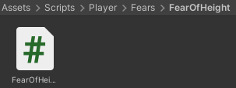
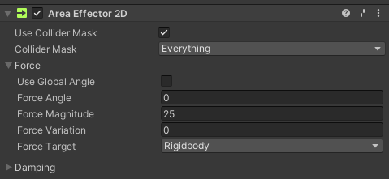
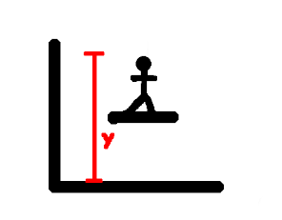

Slide 5
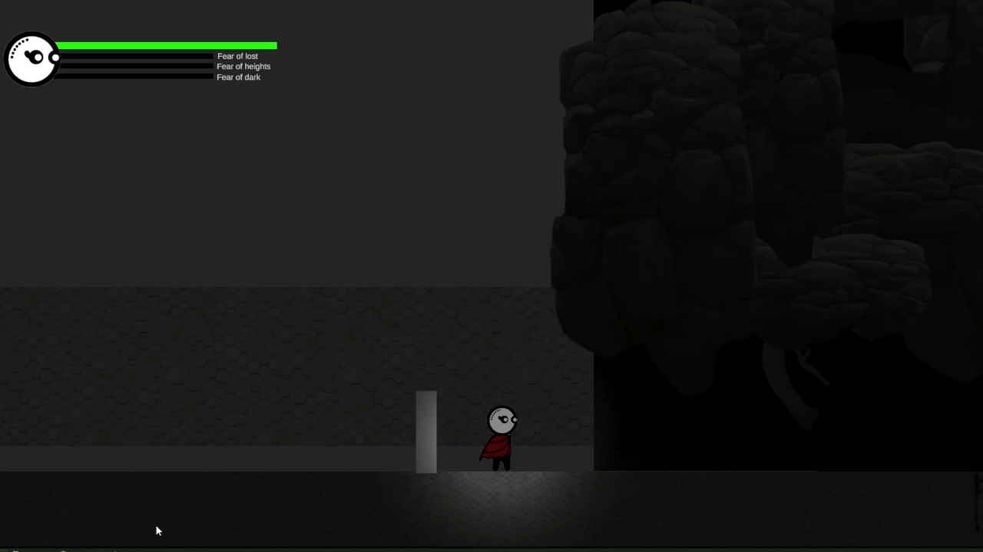

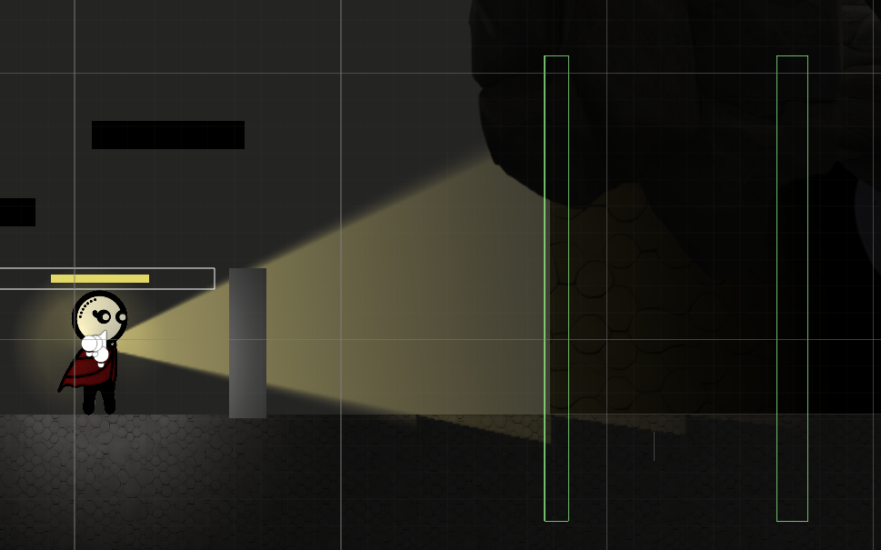

Slide 6
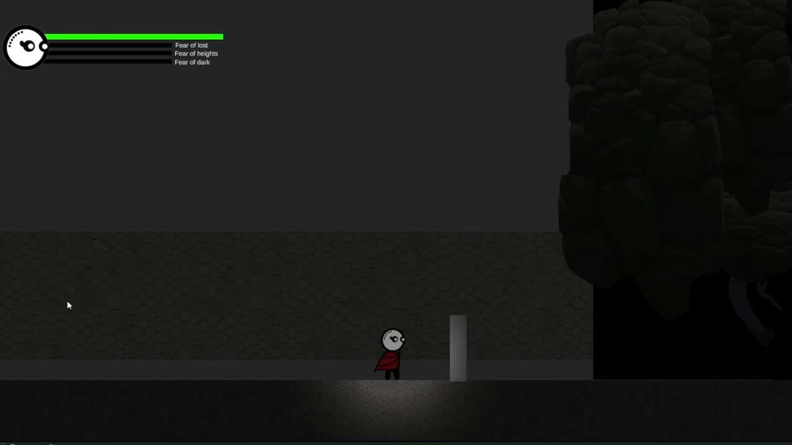
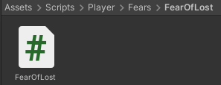
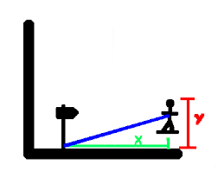

Slide 7


Stav řešení
+ mechanika strachu z výšky, strachu ze ztracení, strachu ze tmy
+ animace hlavní postavy
+ healthbar
+ 70% dokončená minimapa
+ přichystané sprites pro mapu
+ teoretická:
děj
strach z vody, ze smrti

Slide 8
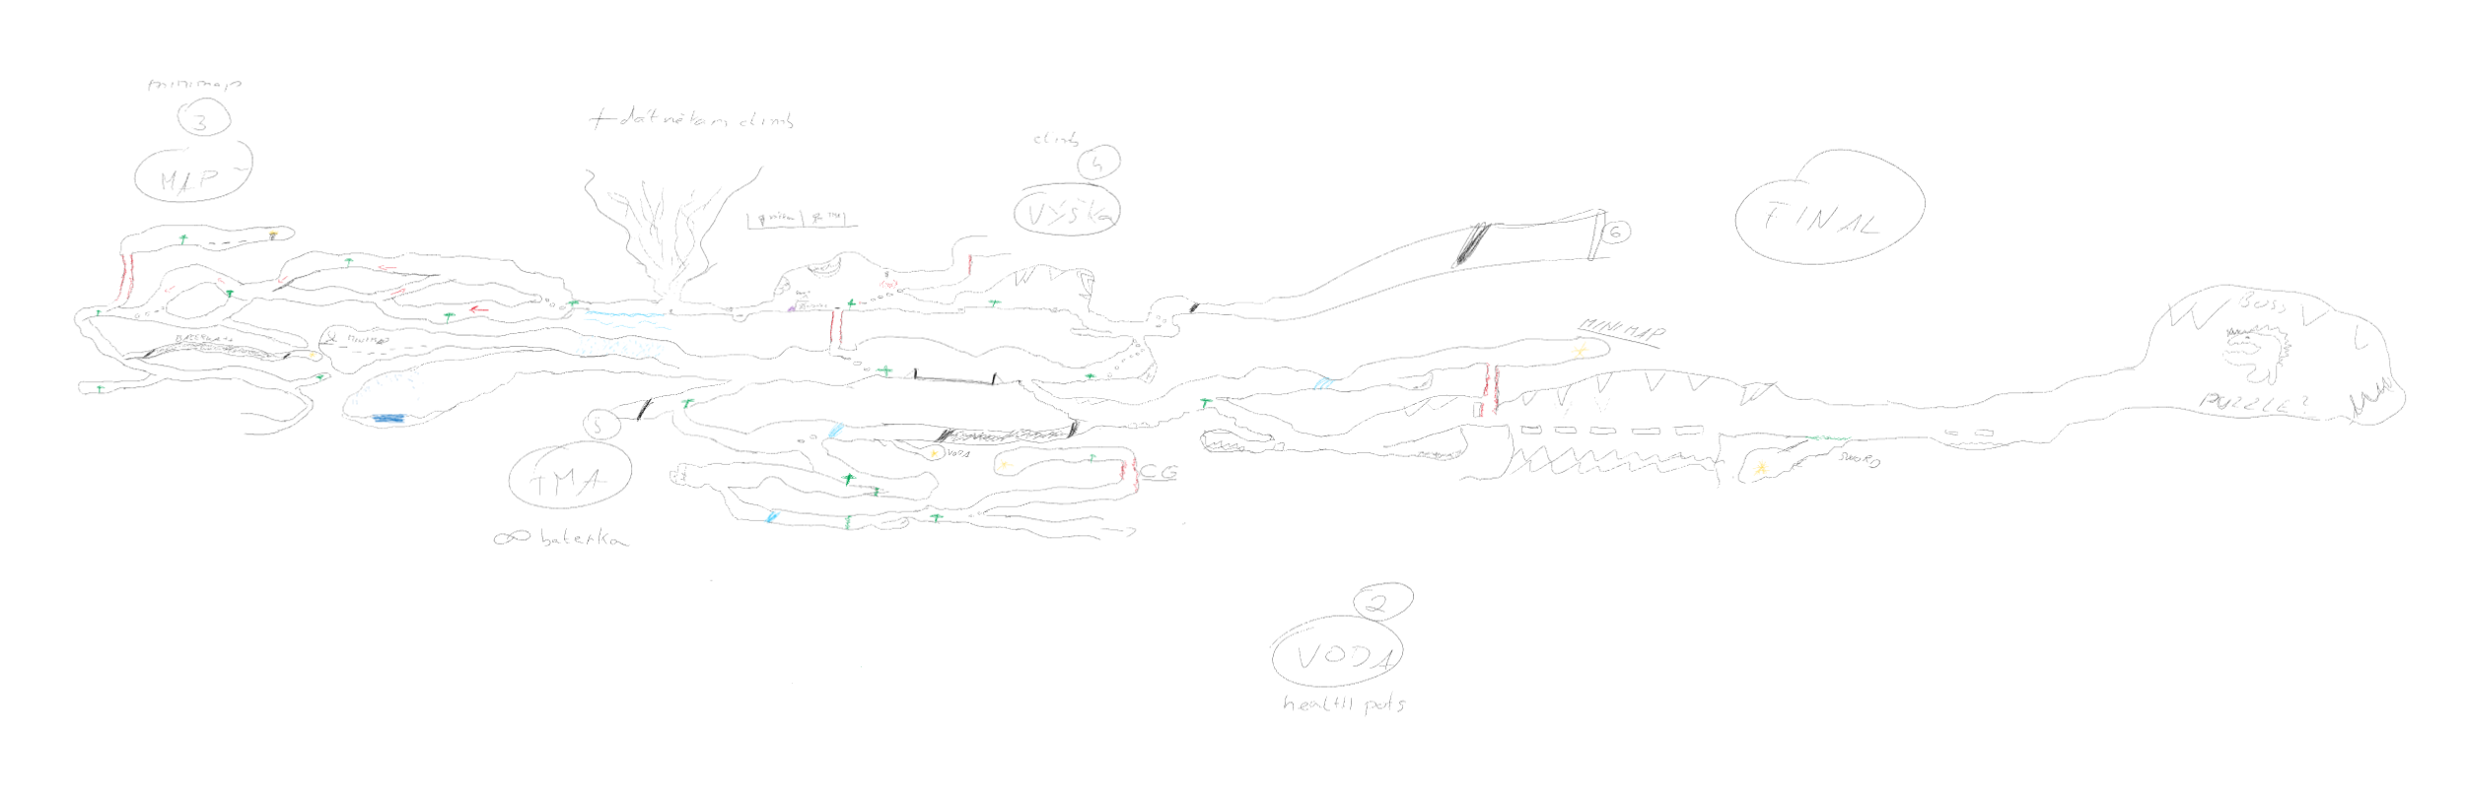
Návrh mapy

Slide 9
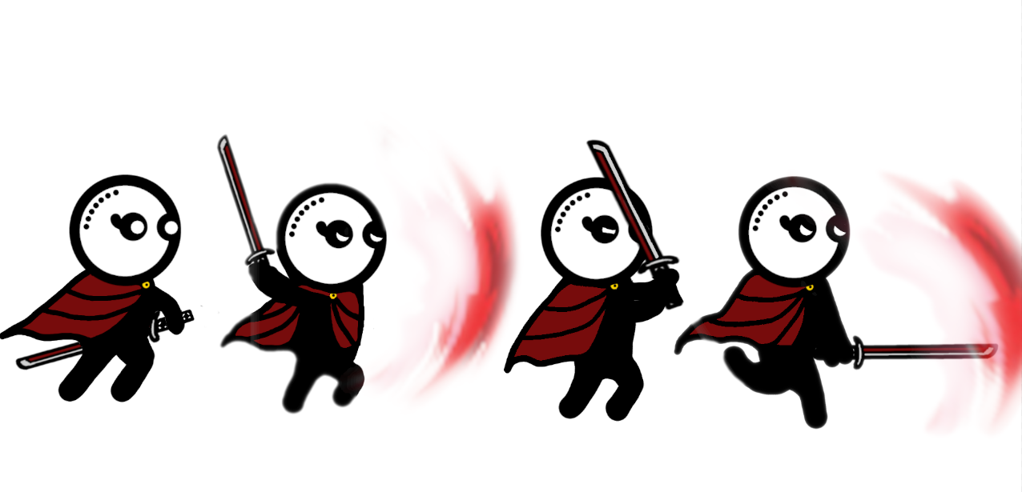
Plán další práce
dokončení minimapy + začátek tvorby herní mapy
dokončení mechanik strachu z vody, strachu ze smrti
hlavní menu
animace minibossů, nepřátel
přidání zvukových efektů
testování, nastavení obtížnosti
combat systém
cca ½ dubna

Slide 10
